Slide 1
СУДЬБА ИГАЛИНЦЕВ В СУДЬБЕ СТРАНЫ
АВТОР ПРЕЗЕНТАЦИИ-
ЭФЕНДИЕВ М.М.

Slide 2
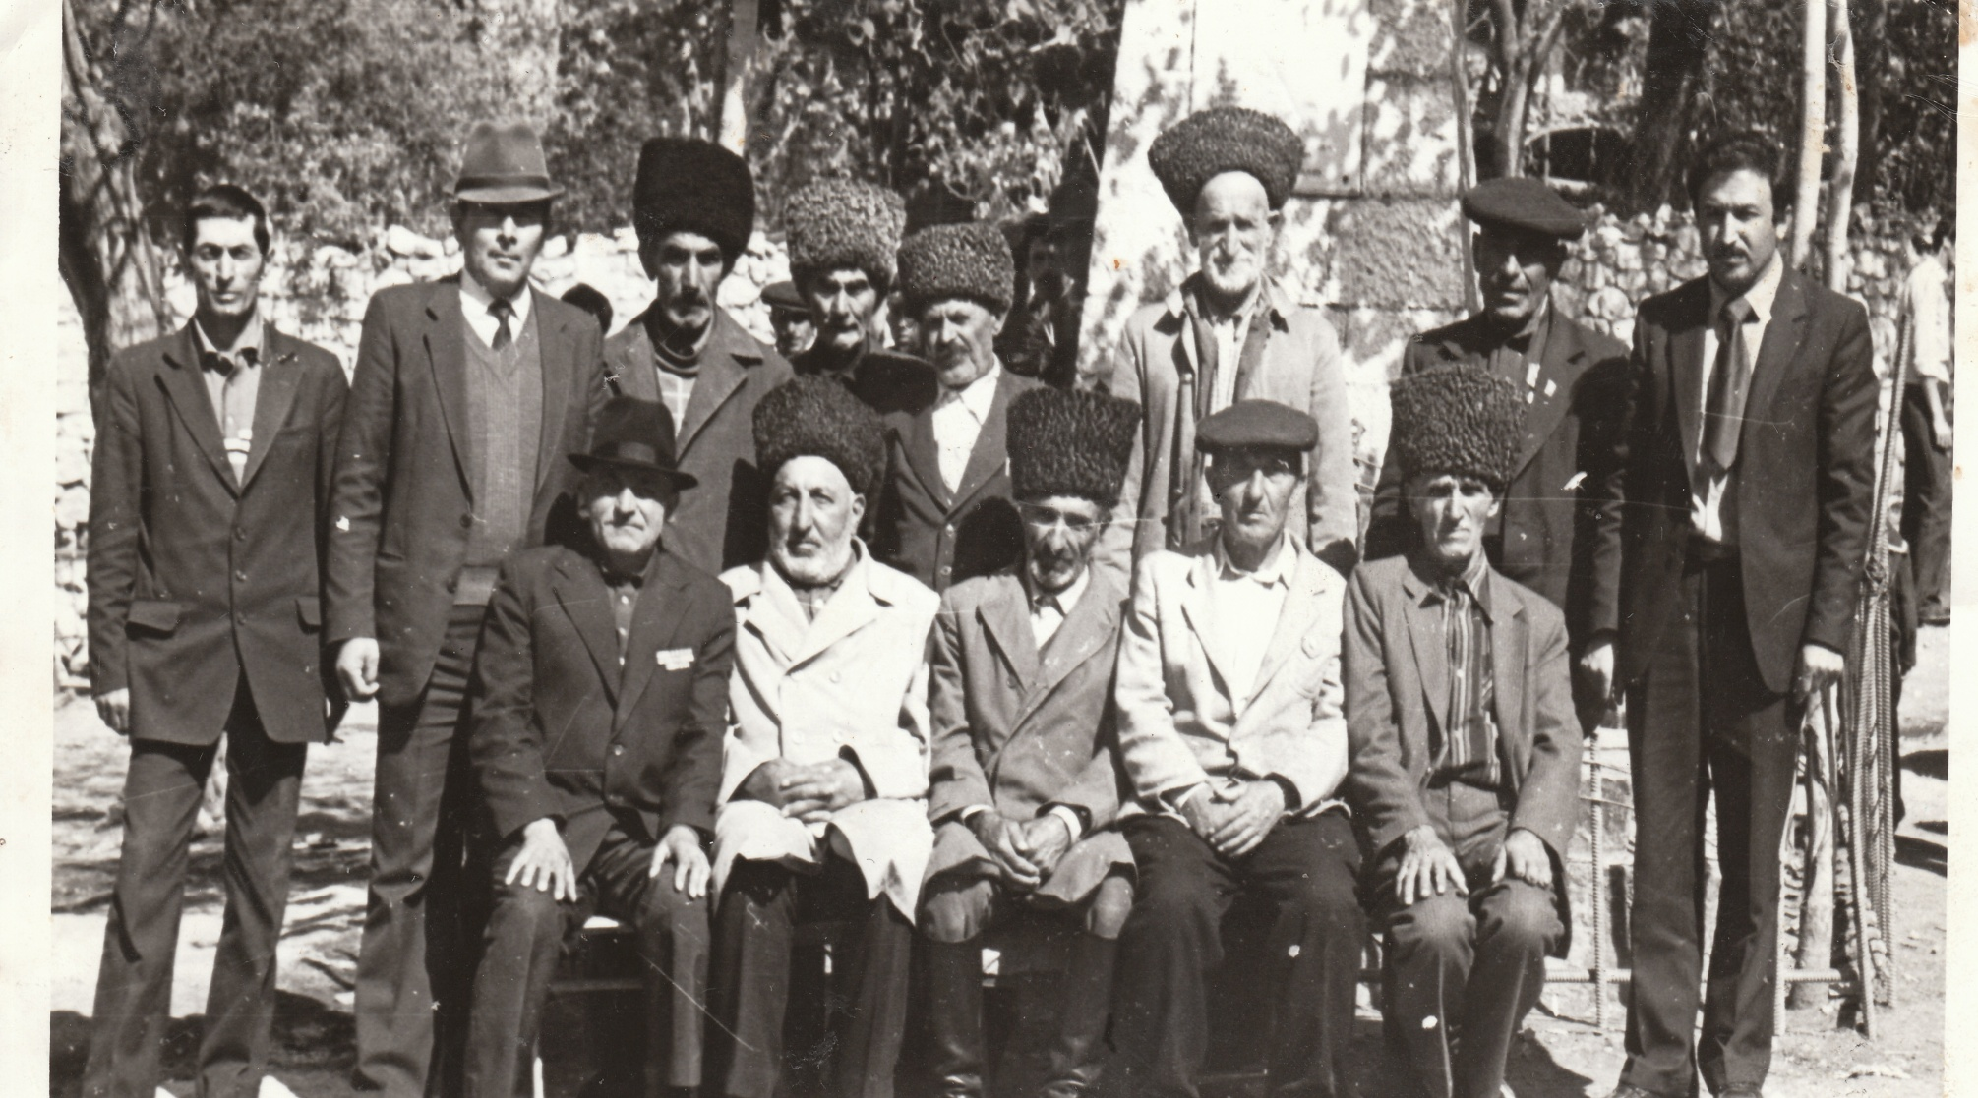
ОНИ ЗАЩИЩАЛИ РОДИНУ

Slide 3
Судьба игалинцев в судьбе республики и страны
22 июня 1941года внезапно и вероломно на нашу страну напала фашистская Германия. Наступили самые тяжёлые годы для нашей Родины. Весть о войне молнией облетела города и аулы Дагестана. В Игали, как и во всех уголках нашей Родины, собирались на многочисленные митинги; горцы, выступавшие на них, говорили о своей готовности в любую минуту встать на защиту Отчизны.
Многие жители аула добровольно уходили на строительство оборонительных сооружений на Тереке, Сулаке, в районе Махачкалы, Дербента. Не покладая рук трудились на колхозных полях женщины, дети и старики. Школьники заменяли отцов и старших братьев, ушедших на фронт. В школе была создана тимуровская команда, которая собирала тёплую одежду фронтовикам, помогала их семьям.

Slide 4
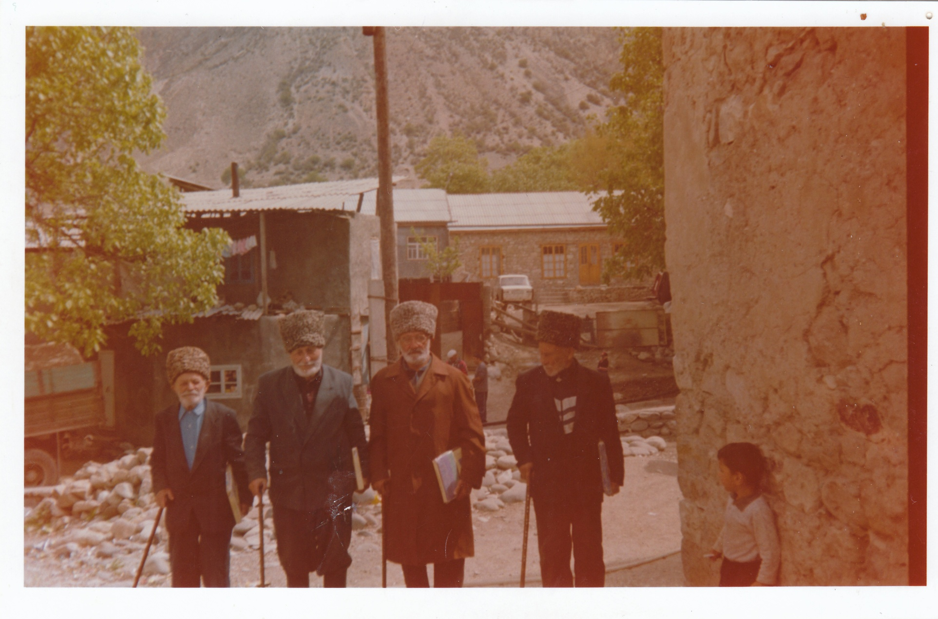

Slide 5
Жители села весть о вероломном нападении фашистской Германии встретили с негодованием и готовностью мстить за горе и разруху. Всё хозяйство было переведено на военный лад, люди мгновенно поняли суть этого страшного слова «война». В стране и республике была объявлена всеобщая мобилизация. Как и вся страна, сотни игалинцев с оружием в руках готовы были стать на защиту Отчизны и истребить врага до победного конца.
Более160 игалинцев ушли на фронт. Воины - игалинцы принимали участие в битве за Кавказ, в разгроме немцев под Москвой, на Украине,Берлине. Большую помощь фронту оказывали жители аула. Было собрано много продовольствия, теплой одежды и отправлены защитникам отечества на фронт. Женщины сдавали много бронзовой и медной посуды, которую на заводах использовали для переплавки и изготовлению орудий: на строительство авиаэскадрильи «Северо-Кавказский Комсомольский» и танковой колонны «Шамиль».

Slide 6
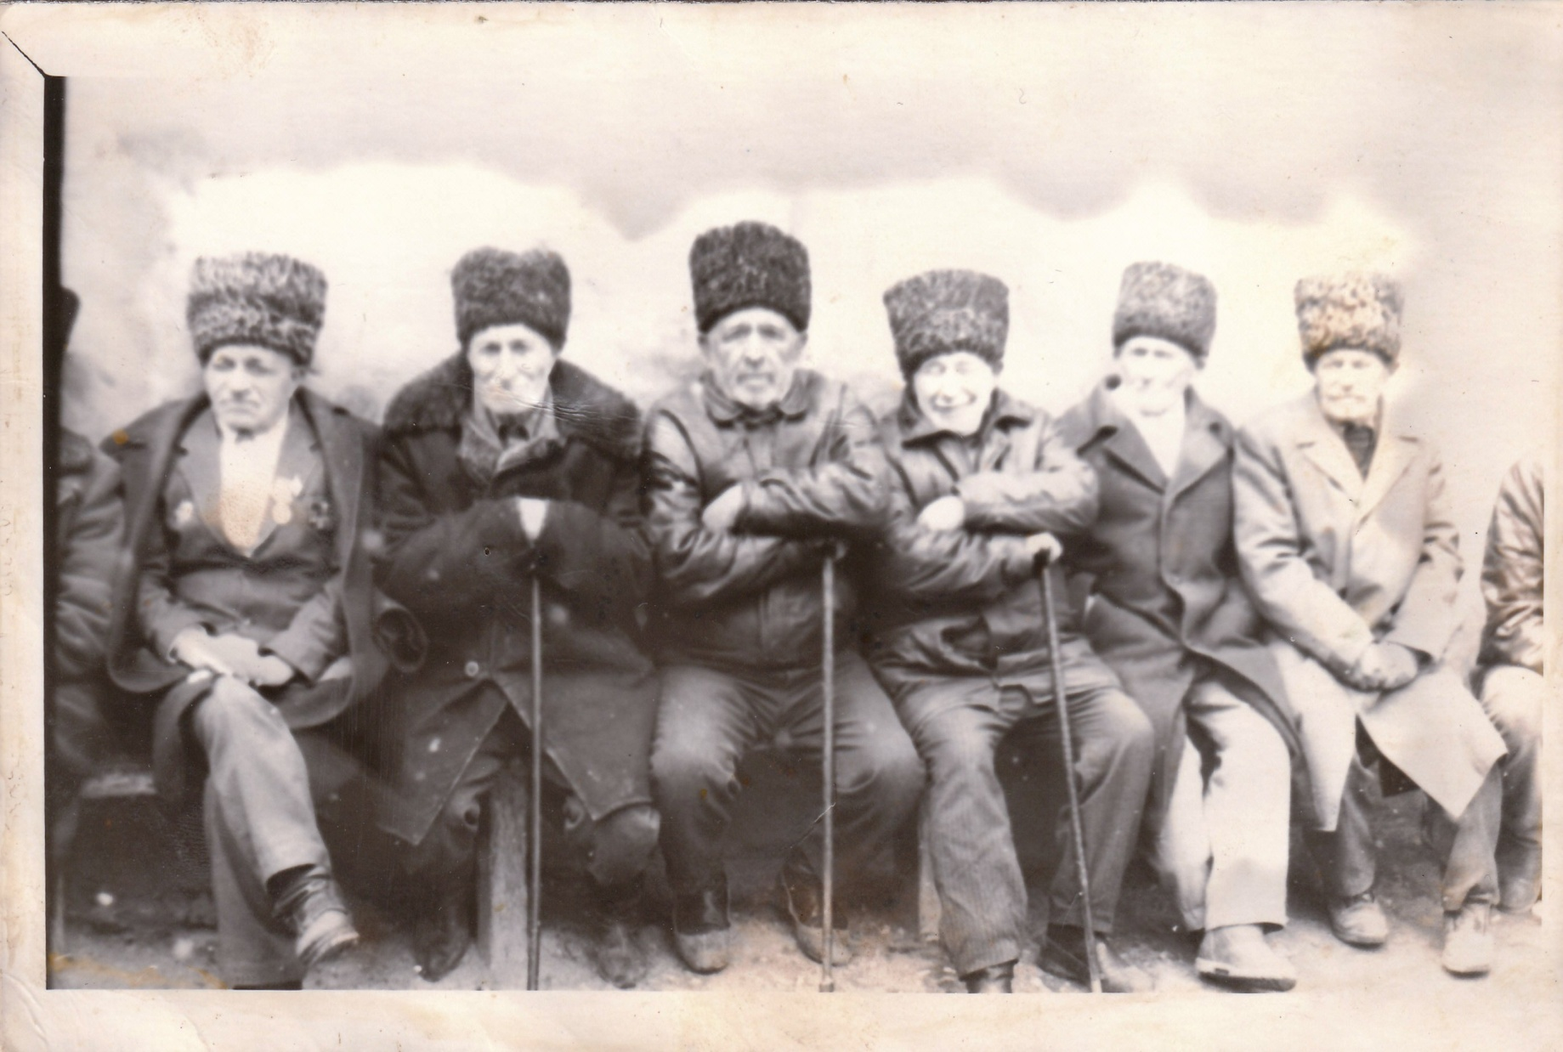

Slide 7
В селении не осталось работоспособных мужчин. Место призванных на фронт сыновей, братьев и мужей заняли матери, сёстры и жёны. На женские плечи выпала тяжёлая доля: приходилось пахать, сеять, поливать сельхозугодия и урожай собирать самим. Несмотря на плохие погодные условия, урожай зерновых и фруктов был высоким по меркам того времени. Женщины в тылу не сидели сложа руки: они своим ратным трудом участвовали в скорейшем приближении победы над врагом, поднимали моральный дух бойцов и солдат Красной Армии: посылали на фронт посылки с тёплой одеждой, вязаные шерстяные носки, рукавицы и продовольствие.
Наш колхоз в те годы неоднократно получал переходящее Красное Знамя за успехи в социалистическом соревновании с соседними колхозами, участвовал в ВДНХ, куда ездила делегация передовиков во главе с Беженовой Патимат.

Slide 8
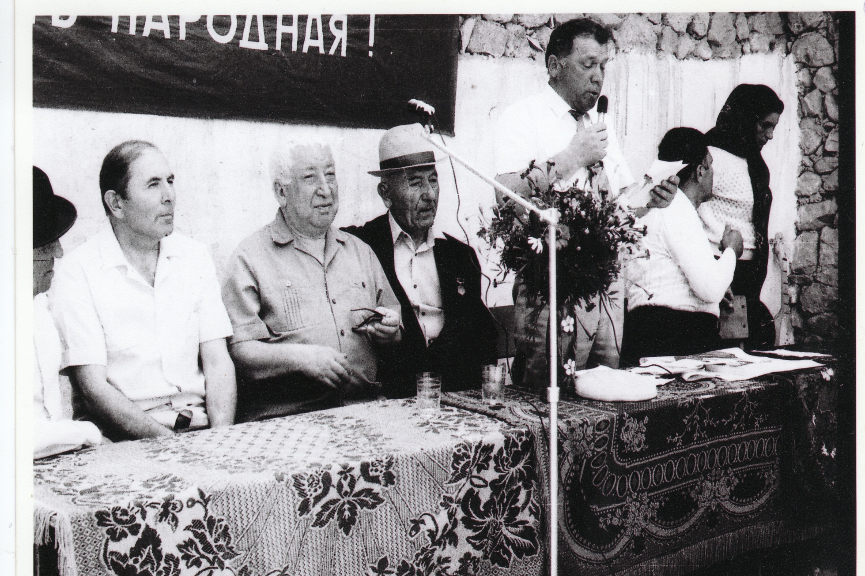

Slide 9
Женщинам всё приходилось делать вручную, таскать всё на спине. Урожай зерна и фруктов собирали с удвоенной энергией.
На фронтах игалинцы сражались храбро и мужественно, проявляя отвагу и смелость. Многие удостоены орденов и медалей. Орден Красной Звезды и Отечественной войны I и II степени получили: Алимчилаев Магомед, Казанбиев Абдулмажид, Шуайпов Асхабали, Эхоев Казанби и другие.
В их боевых действиях было много эпизодов беспримерного служения Родине, настоящего патриотизма, энтузиазма и отваги. Обо всём этом писали боевые газеты тех лет.

Slide 10
Не вернулись в село 121, из них пропали без вести 92, получили акт о смерти 29 человек. А из вернувшихся 44 человек, за 66 лет от нас ушли 43 участника войны.
Живыми свидетелями этих великих событий являлись: Абулмуслимов Абдула и Гаджимурадов Ражбадин. Все они имели большое количество правительственных и боевых наград. Но время неумолимо диктует своё, ушли оба ветерана от нас и теперь в селении не осталось ни одного живого участника войны.

Slide 11
В послевоенное время наши сельчане принимали участие в боевых действиях :
в Венгрии: Гаджиев Ухума, ЗияратовАбдулбасир, Магомедов Шамсудин, МАлачиев Мирза, Сулейманов Магомед.
в Афганистане:Алимчилаев Гасанапанди, Гаджимагомедов Гаджимагомед,
Газимагомедов Асхабомар,Исаев Иса, Каримулаев Каримула,Магомедов Абдулгамид, Магомедов Магомед, Магомедов Мурадбег, Хожаев Алимирза, Шейхов Гаджи.
в Чечне: Амидов Ахмед, Гаджиев Махач, Гаджиев Шарапудин, Магомедов Зиявудин, Магомедов Магомед, Магомедов Осман, Ухумаев Рамазан.

Slide 12
Молодёжь села единой силой выступила на защиту республики при ботлихских и новолакских событиях августа-сентября 1999 года, за что получили благодарственное письмо от Госсовета Республики Дагестан, где говорится: «В дни тяжёлых испытаний, когда в республику вторглись вооружённые бандформирования, Вы проявили мужество и стойкость, с честью выполнили свой гражданский долг по защите Отечества, конституционного строя РД, территориальной целостности РФ. От имени дагестанского народа выражаем Вам глубокую благодарность за патриотизм и высокие моральные качества, благодаря которым были защищены честь и достоинство Родины.
Желаем Вам здоровья, благополучия, успехов в Вашей деятельности!»
Председатель Государственного Совета М.Магомедов
Председатель Народного Собрания М. Алиев и Председатель Правительства Республики Дагестан Х. Шихсаидов.

Slide 13
Участие игалинцев в ВОВ в цифрах:
Всего в ВО войне приняли участие: 165 человек
Получили акт о смерти 29 человек
Вернулись в родное село 44 человек
Пропали без вести 92 человека
Годы призыва:
1939 год 5 человек
1940 год 18 человек
1941 год 11 человек
1942 год 69 человек
1943 год 13 человек
1944 год 4 человека
1945 год 2 человека
Неизвестно 43 человека

Slide 14
Вклад некоторых семей для фронта
( из 13-ти семей ушло на фронт по 2 человека, а из 3 семей по 3 человека)
Вот их список:
Дарбишмагомедов- Камил, Мухаммад, Сурхай
Зияратов- Мухаммад, Рахматулах, Шахбан
Эхоев-Мухаммад,Казанби, Шихирман
Авараев- Гаджияв , Мухаммад
Дибиров-Гасан, Манап
Загалаев- Абдула,Муртазали
Ибрагимов-Ибрагим,Мухаммад
Мутаилунов-Алидибир,Гаджиабдула
Мухаммадов-Абдурахман,Омаргаджи
Алиев-Абдула, Мухаммад
Алигалбацов-Каримула,Мухаммад
Аликадиев-Аликади, Шайхмухаммад
Алимчилаев-Магомед, Султангусен
Алисултанов, Магомедрашад, Сайгидмагомед
Алигаджиев-Магомед, Шуайп
Исагаджиев-Абдурахим, Ниязбег

Slide 15
В 2016 году к 71-годовщине Победы в Великой Отечественной войне в МКОУ «Игалинская СОШ» под руководством учителя русского языка Эфендиева Муртазы Магомедовича был выпущен авторский сборник стихов учащихся 5-11 классов, посвящённый памяти павших в Великой Отечественной войне. Ученики показали свой талант и проявили истинные патриотические чувства в увековечении памяти, павших на войне.
Известно, что военно-патриотическое воспитание – это одно из наиболее важных и социально-значимых приоритетов в системе воспитания школы. Все проделанная работа способствовала воспитанию уважения к защитникам Отечества, к памяти павших бойцов, воспитанию у детей чувства любви и благодарности к Родине, неравнодушного отношения к истории своей страны, а также гордости за свой народ и его героический подвиг в Великой Отечественной войне.
В результате работы был создан интересный, сборник стихов, посвященный знаменательной дате – юбилею Победы в Великой Отечественной войне. Работа в данном направлении помогла раскрыть творческий потенциал детей. Ученики участвовали в конкурсе стихов, знакомились с песнями о войне, оставляли посты-поздравления с приближающимся праздником 9 мая.
Долг каждого из нас – свято чтить память каждого воина, сражавшегося за свою Родину, каждого солдата, подарившего нам мирное небо над головой!

Slide 16
ПОСВЯЩАЕТСЯ ПАМЯТИ ПОГИБШИХ
В ВЕЛИКОЙ ОТЕЧЕСТВЕННОЙ ВОЙНЕ
АВТОРСКИЕ СТИХИ УЧЕНИКОВ МКОУ «Игалинская СОШ»

Slide 17
Спасибо вам, ветераны !
Нет сегодня с нами милых ветеранов, Они лучшее отдали за нас сполна. Мои сельчане –достойные из сынов, Знает о ваших подвигах страна. Лучшие годы в окопах солдатских, Вы провели ,не щадя себя. Спасли мир от грязи фашистской, Прошли по дорогам фронтовой. Нередко мы приходим к обелиску, Чтоб почтенье сельчанам отдавать.
И на весь мир хочу я заявить: И мой прадедушка значится в списке. Спасибо, Вам солдаты Отчизны, Что мир спасли от страшной чумы, Вашей памяти будем всегда достойны,
Вас чтить , помнить и любить будем мы.
Таймударова Замира 9 б класс

Slide 18
Будь проклята эта война !
Вот о войне хочется писать…
Снится мне ночами советский солдат. Память людская жива о войне , Война не нужна ни тебе и мне. Война-это боль и тревоги, Война-это плач тысяч матерей Война-это разрушенные города и дороги, Война-это слёзы осиротевших детей. Будь проклята эта война, Дорогой ценой завоевана победа . Жизнь человеку не для того дана, Чтоб постучалась в наши дома беда. Мы не забудем ветеранов войны Будем их памяти достойны. Мы с поклоном вас чествовать будем
В это майское утро любви и добра!
Тажудинова Гогар 9 б класс

Slide 19
Спасибо вам, ветераны!
Спасибо вам, дорогие ветераны,
За мир, за спокойное наше детство.
В час испытания для страны,
Вы проявили истинное братство.
Себя не жалели, приказ выполняли,
Многие из вас безымянными стали.
Знамя Победы над Рейхстагом водрузили,
Себя настоящими героями показали.
Абдусамадова З. 6 б класс

Slide 20
Что я знаю о войне?
Слишком мало я знаю о войне,
Но боль утрат чувствую ежедневно.
Спасибо вам, дорогие ветераны,
Что подарили нам День Победы.
Джамалудинова П.6 б класс

Slide 21
Память о войне
Я знаю- нелегко было солдатам,
В этой страшной схватке с врагом.
Честь и хвала нашим ветеранам,
Что водрузили Знамя Победы над Рейхстагом!
Не смейте забывать боль утраты,
Каждой семьи, повидавшей горе.
Нет в календаре важнее даты,
Чем Победа в Отечественной войне!
Эфендиев Хизри. 7 а класс

Slide 22
Идёт минута молчания.
Великая Отечественная война показала всему миру, что все попытки врага завоевать нашу страну оказались напрасными, потому что правда была на стороне миролюбивого советского народа, сплотившегося воедино и спасшего землю от зла и насилия. На страницах данной презентации мы соприкоснулись как с историей нашей огромной страны, так и с историей маленького села Игали, такой, какой она была 71 год назад

Slide 23
Памяти наших прадедов, дедов, отцов – жителей села Игали вечно молодых солдат, воевавших на фронтах Великой Отечественной войны, тружеников тыла посвящаем нашу презентацию «Судьба игалинцев в судьбе страны»

